Slide 1



Palacky University Strategy 2021-2030
Michal Malacka
Vice-Rector for Strategy and Regional Affairs

Slide 2
Internal Strategic Management Concept at UP
Činnosti UP Aliance Aurora European Universities
je rozdělené do 6 pracovních balíčků – reflexe ve SZ UP:
WP 1. Management a vedení
WP 2. Zajištění kvality
WP 3. Aurora Learning for Societal Impact
WP 4. Zapojení komunit
WP 5. Průkopníci udržitelnosti Aurora
WP 6. Udržitelnost a šíření

Slide 3
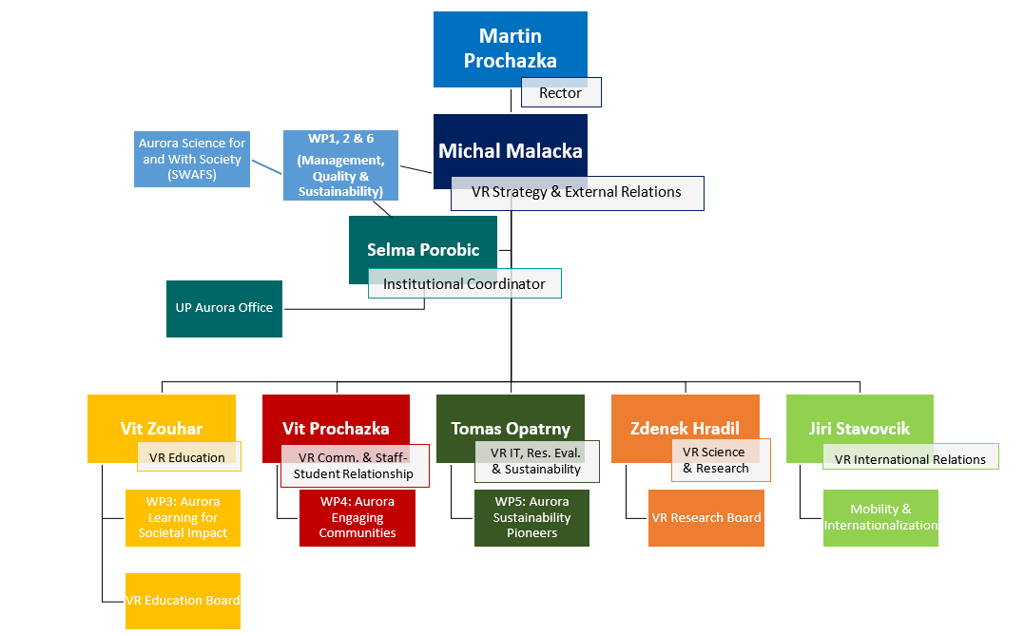
Interní strategické řízení AURORA UP

Slide 4
Zapojení zúčastněných stran
UP Aurora website: https://aurora.upol.cz/
UP Aurora social networks: https://twitter.com/aurora_org, https://www.linkedin.com/company/aurora---university-network/
UP Aurora videos: https://www.youtube.com/channel/UChyOZYteYKIpDqicoPfi8wA
pravidelná setkání s institucionálním vedením, fakultami, výzkumnými centry, podpůrnými službami a studentskými výbory
UP akce studentů a zaměstnanců
externí propagace priorit Aurory, např. tematické konference atd.

Slide 5
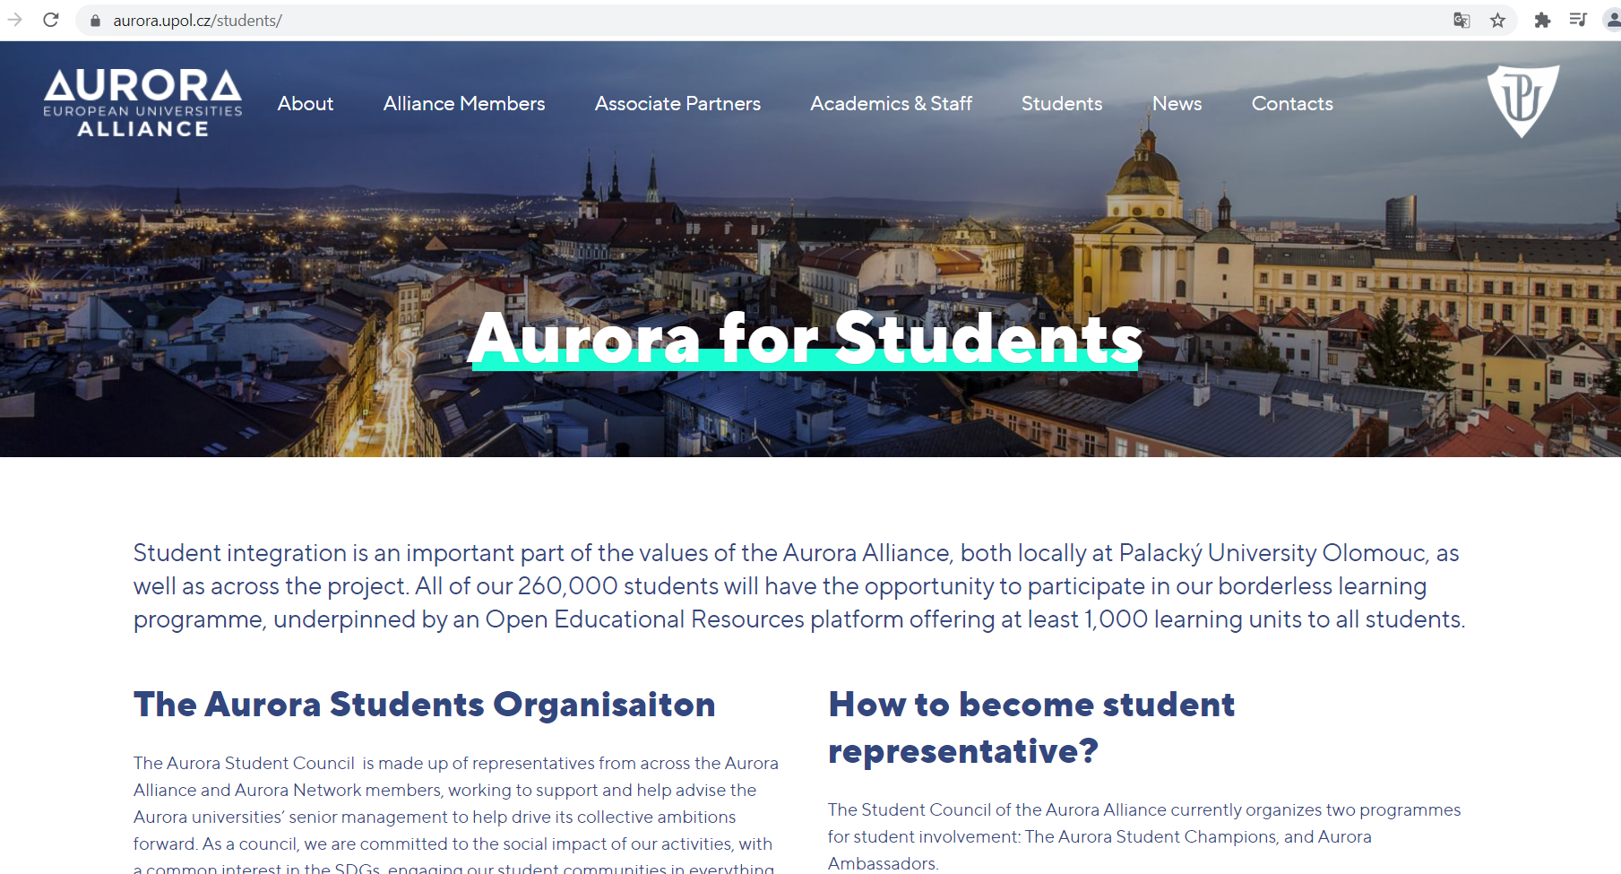
Zapojení zúčastněných stran
Studentské aktivity

Slide 6
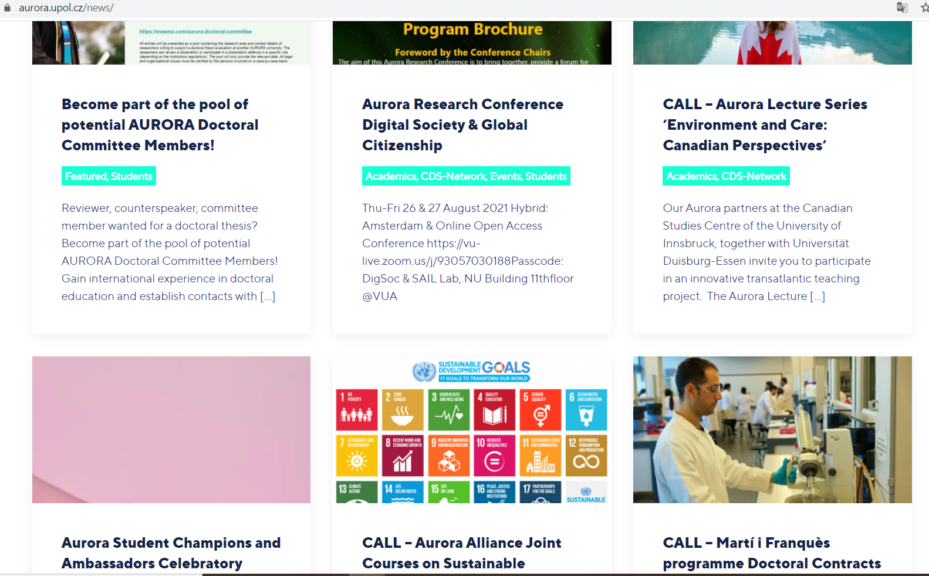
Zapojení zúčastněných stran
příklady nabídek na připojení se k aktivitám Aurora

Slide 7
Strategický záměr Univerzity Palackého v Olomouci 2021+
6.1 Příprava koncepce společenské odpovědnosti a udržitelného rozvoje
6.1.1 Analýza výchozích dat v oblastech společenské odpovědnosti a udržitelného rozvoje.
6.1.2 Zpracování strategických dokumentů UP a koncepčního závazku pro oblasti společenské odpovědnosti a udržitelného rozvoje.
6.1.3 Zpracování adaptační strategie k řešení problémů souvisejících se změnou klimatu.
6.1.4 Nastavení indikátorů interního monitoringu v oblasti společenské odpovědnosti a udržitelného rozvoje

Slide 8
Strategický záměr Univerzity Palackého v Olomouci 2021+
6.2 Identifikace a realizace nástrojů společenské odpovědnosti a udržitelného rozvoje
6.2.1 Systemizace řízení koncepce udržitelného rozvoje UP (prorektor pro udržitelnost…)
6.2.2 Identifikace a systematizace nástrojů UP pro řešení strategických cílů v oblasti společenské odpovědnosti a udržitelného rozvoje (např. minimalizace odpadů, cirkulární ekonomika, aktivní a udržitelná mobilita, šetření vodou a energiemi, omezení produkce CO2 a prachových částic či péče o zeleň).
6.2.3 Vytipování případových témat a problémů (budovy, objekty, cílové skupiny, procesy atd.) s možným návodným modelovým řešením ve smyslu udržitelného rozvoje včetně detailní informační kampaně o možnostech i limitech environmentálně optimálního postupu.

Slide 9
Strategický záměr Univerzity Palackého v Olomouci 2021+
6.2 Identifikace a realizace nástrojů společenské odpovědnosti a udržitelného rozvoje
6.2.4 Využití odborného potenciálu univerzity pro stanovení a zavedení metodiky udržitelného rozvoje v rámci kampusu, města i širšího regionu (udržitelná a aktivní mobilita, odpadové hospodářství, energetická politika, cirkulární ekonomika atd.).
6.2.5 Vytvoření nástrojů pro krizovou komunikaci (zejména online).
6.2.6 Příprava vzdělávacích kurzů v oblasti udržitelného rozvoje a začlenění univerzity do mezinárodních sítí a jejich začlenění do programů CŽV a U3V. 6.2.7 Zdůraznění principu zdravého životního stylu a realizace projektů podporující tyto aspekty uvnitř i vně komunity.

Slide 10
Strategický záměr Univerzity Palackého v Olomouci 2021+
6.3 Rozvíjení principu společenské odpovědnosti uvnitř i vně komunity
6.3.1 Studentský klub UP.
6.3.2 Dobrovolnické centrum UP a zavedení dobrovolnictví jako součásti studentské zkušenosti.
6.3.3 Kariérní centrum UP (viz 1.2.5).
6.3.4 UniON – Občanská univerzita.
6.3.5 Rozvoj praxí jako standardní součásti studentské zkušenosti.
6.3.6 Program Absolvent (viz 1.6).

Slide 11
Strategický záměr Univerzity Palackého v Olomouci 2021+
6.3 Rozvíjení principu společenské odpovědnosti uvnitř i vně komunity
6.3.7 Spolupráce na vytváření image města a regionu (společné kampaně, podpora kulturních a kreativních průmyslů a identity města jako moderního centra vědy, vzdělávání a kultury).
6.3.8 Otevřená data (spolupráce na budování sdíleného úložiště dat, jejich veřejné prezentace a uplatňování open access principu).
6.3.9 Realizace osvětových a informačních kampaní směrem k zaměstnancům, studentům i občanům posilujících udržitelné mody dopravy.

Slide 12
Aurora a mezinárodní žebříčky
umístění členů aliance v žebříčcích tzv. Velké trojky publikovaných v roce 2021

Slide 13
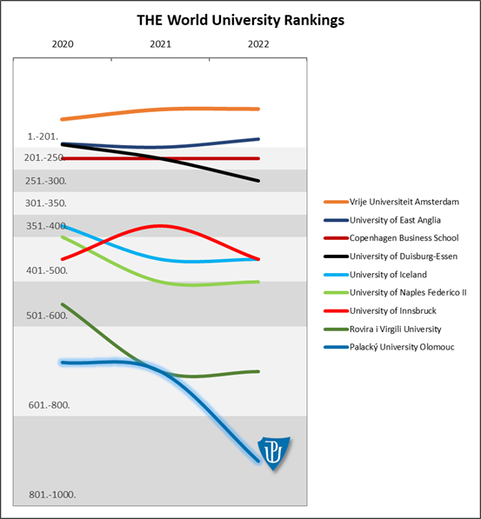

Slide 14
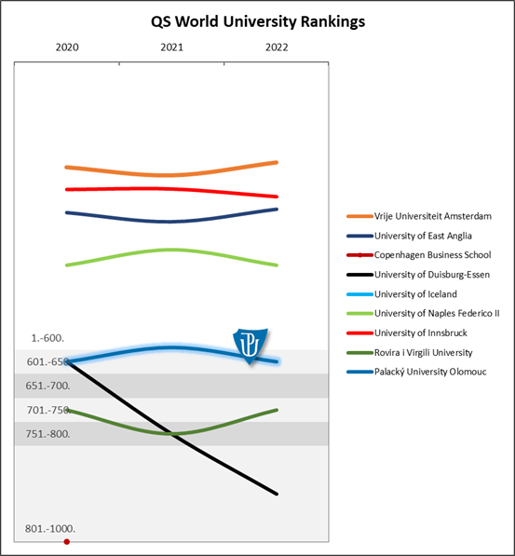

Slide 15
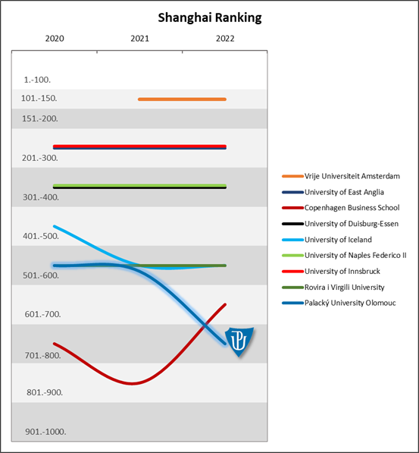

Slide 16
Times Higher Education World University Rankings
World University Rankings 2020 (rok vydání 2019, vstupní data 2017)
World University Rankings 2021 (rok vydání 2020, vstupní data 2018)
World University Rankings 2022 (rok vydání 2021, vstupní data 2019)

Slide 17
Times Higher Education World University Rankings 2022
srovnání TOP 3 aliančních univerzit + Univerzity Palackého
potenciál pro rozvoj UP ve spolupráci s partnery aliance
citace
výzkum
mezinárodní výhled
více
tři výše zmíněné ukazatele tvoří 67,5 % celkového skóre
Rank | Name | Scores
 |  | Overall | Teaching (30 %) | Research (30 %) | Citations (30 %) | Industry Income (2,5 %) | International Outlook (7,5 %)
115 | Vrije Universiteit Amsterdam | 60,9 | 39,9 | 51,5 | 87,8 | 59,3 | 75,4
182 | University of East Anglia | 55,1 | 28,3 | 32,5 | 97,9 | 35,9 | 87,5
201-250 | Copenhagen Business School | 50,4-53,9 | 24,1 | 33,4 | 86,2 | 42,4 | 94,5
801-1000 | Palacký University Olomouc | 27,2-31,9 | 20,1 | 21,4 | 41,6 | 35,9 | 59,2

Slide 18
QS World University Rankings
QS World University Rankings 2020 (rok vydání 2019, vstupní data 2018)
QS World University Rankings 2021 (rok vydání 2020, vstupní data 2019)
QS World University Rankings 2022 (rok vydání 2021, vstupní data 2020)

Slide 19
QS World University Rankings 2022
srovnání TOP 3 aliančních univerzit + Univerzity Palackého
potenciál pro rozvoj UP ve spolupráci s partnery aliance
akademická reputace
citace
parametry mezinárodního prostředí
výše zmíněné ukazatele tvoří 70 % celkového skóre
Rank | Name | Scores
 |  | Overall | Academic reputation (40 %) | Employer reputation (10 %) | Faculty/Student Ratio (20 %) | Citations per faculty (20 %) | International faculty ratio (5 %) | International student ratio (5 %)
209 | Vrije Universiteit Amsterdam | 42,6 | 41,0 | 17,6 | 37,3 | 67,1 | 37,5 | 30,9
281 | University of Innsbruck | 36,2 | 20,4 | 8,9 | 71,0 | 14,1 | 100,0 | 99,8
307 | University of East Anglia | 34,0 | 19,7 | 10,9 | 19,5 | 75,0 | 59,1 | 59,9
601-650 | Palacký University Olomouc | 18,7 | 15,4 | 12,5 | 37,8 | 9,0 | 17,3 | 19,5

Slide 20
Academic Ranking of World Universities
Academic Ranking of World Universities 2019 (rok vydání 2019, vstupní data 2017)
Academic Ranking of World Universities 2020 (rok vydání 2020, vstupní data 2018)
Academic Ranking of World Universities 2021 (rok vydání 2021, vstupní data 2019)

Slide 21
Academic Ranking of World Universities 2021
srovnání TOP 3 aliančních univerzit + Univerzity Palackého
potenciál pro rozvoj UP
především v oblasti článků, publikací a citací
např. počet nobelistů nelze příliš ovlivnit
Alumni = absolventi instituce, kteří získali Nobelovu cenu nebo Fieldsovu medaili
Award = zaměstnanci instituce, kteří získali Nobelovu cenu nebo Fieldsovu medaili
HiCi = vysoce citovaní výzkumníci
N&S = články publikované v časopisech Nature a Science
PUB = publikace zanesené v Science Citation Index-Expanded a Social Science Citation Index
PCP = akademický výkon instituce převedený na počet jejích zaměstnanců (vážené skóre prvních pěti indikátorů dělené přepočítaným počtem akademických pracovníků)
Rank | Name | Scores
 |  | Alumni (10 %) | Award (20 %) | HiCi (20 %) | N&S (20 %) | PUB (20 %) | PCP (10 %)
101-150 | Vrije Universiteit Amsterdam | 0,0 | 0,0 | 30,9 | 13,3 | 51,7 | 32,2
201-300 | University of East Anglia | 22,6 | 0,0 | 19,3 | 15,2 | 30,7 | 25,0
201-300 | University of Innsbruck | 0,0 | 9,1 | 12,6 | 17,6 | 26,3 | 23,3
701-80 | Palacký University Olomouc | 0,0 | 0,0 | 0,0 | 5,9 | 24,9 | 20,4

Slide 22
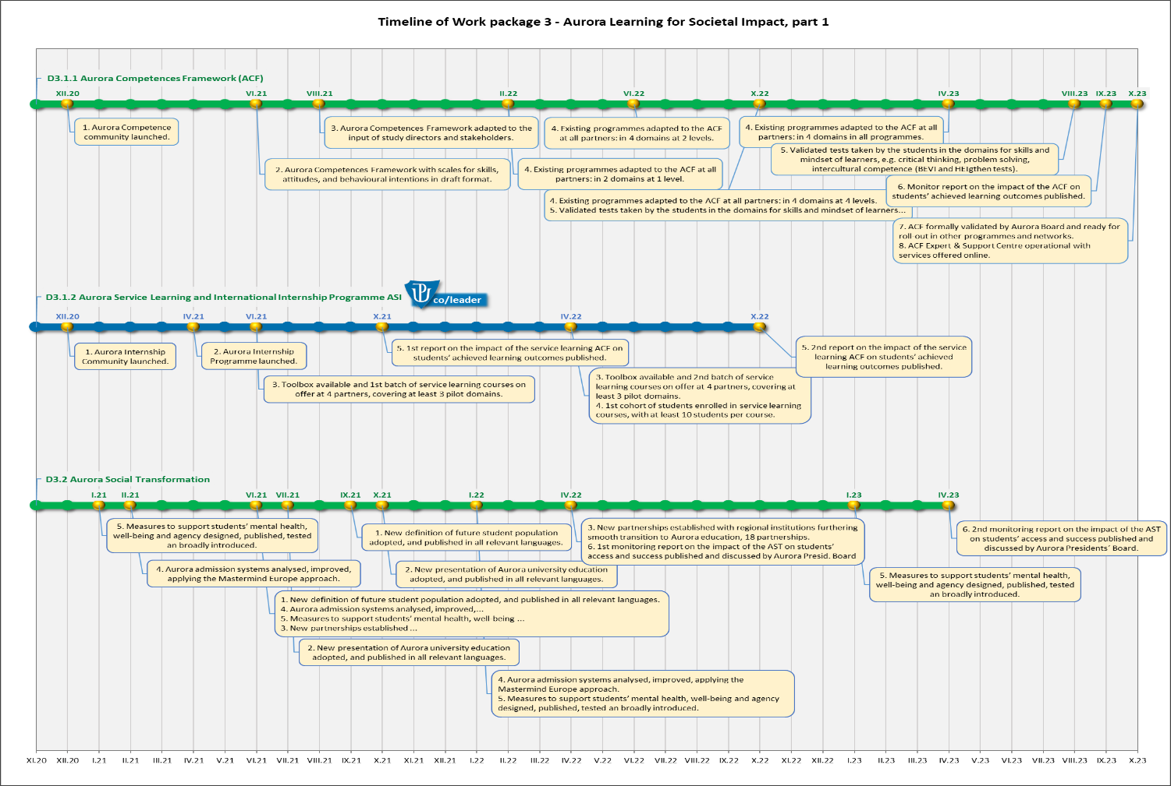

Slide 23
Vazba výstupů projektu na strategické cíle UP
AURORA deliverables | UP strategic goals
 | Goal 1 | Goal 2 | Goal 3 | Goal 4 | Goal 5 | Goal 6 | Goal 7 | Goal 8 | Goal 9
 | Flexible study and education | Support for doctoral students | Excellence in research and development | Strengthen strategic management | Reduce administrative burdens and optimize infrastructure | Systematization of third role tools | Promote a common identity | Internationa-lization in a globalized world | Strategic Partnerships
D1.1 Aurora Governance structure
D1.2 Aurora Reporting-Communications
D1.3 Monitoring
D1.4 Aurora Financial report with information
D1.5 Aurora risk analysis report
D2.1 Quality management system
D2.2 Quality culture
D2.3 Quality evaluation
D2.4 External quality monitoring
D2.5 Quality enhancement
D3.1.1 Aurora Competences Framework (ACF)
D3.1.2 Aurora Service Learning and International Internship Programme ASI
D3.2 Aurora Social Transformation
D3.3 Aurora Borderless Learning
D3.3.1 Aurora Mobility & Recognition Action Plan
D3.3.2 Aurora Multilinguistic Proficiency Plan
D3.3.3 Aurora IT-supported International Student services
D3.4 Aurora Pilot Domains
D3.5 Aurora Teaching for Societal Impact
D3.6 Aurora Learning Analytics (ALA)
D4.1 Aurora co-creation practice
D4.2 Aurora Academic Collaboration Platform
D4.3 Social Entrepreneurship & Innovation
D4.4 Aurora Capacity Development Support programme
D4.5 Aurora Institute
D5.1 Aurora SDG Research Dashboard
D5.2.1 Aurora SDG Education Dashboard (ASED)
D5.2.2 Aurora SDG Education
D5.3 Aurora Sustainable Campus Action plan
D6.1 Aurora Sustainability of change Plan
D6.2 Aurora Dissemination Plan

Slide 24

Thank you for your attention…
michal.malacka@upol.cz

